Slide 1
第七周 日常練習
台科大教育學程數位學伴

Slide 2
公民影片
https://www.youtube.com/watch?v=etU__iwztj8&feature=youtu.be

Slide 3
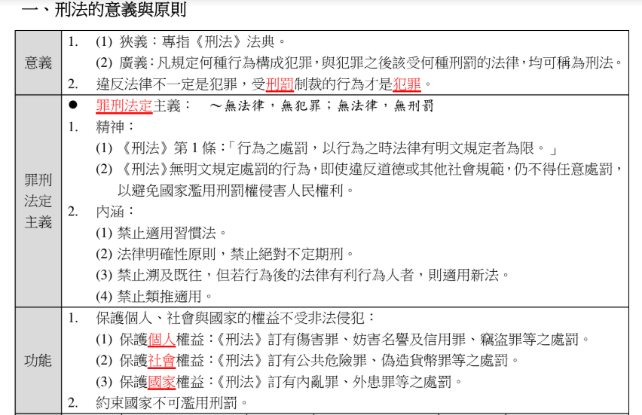
刑法與行政法規

Slide 4
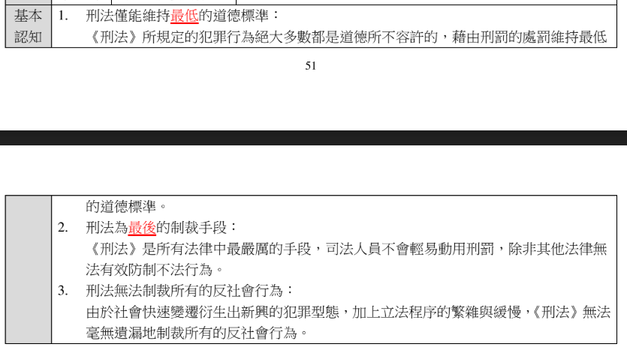

Slide 5
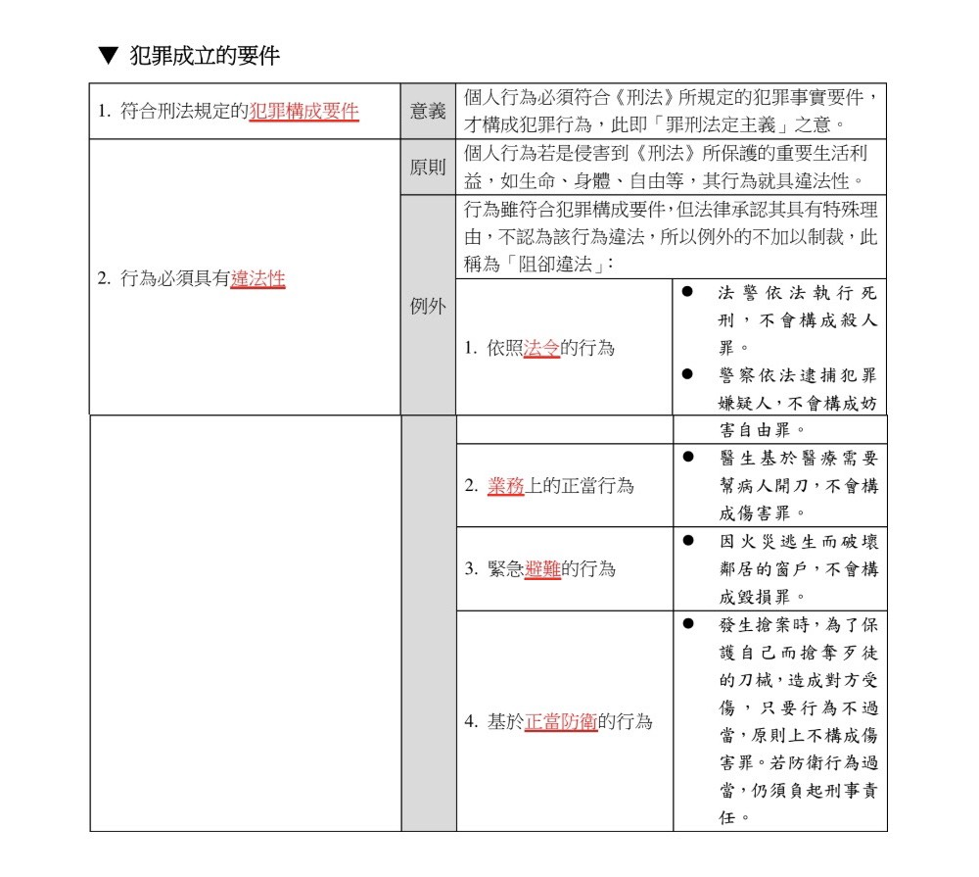

Slide 6
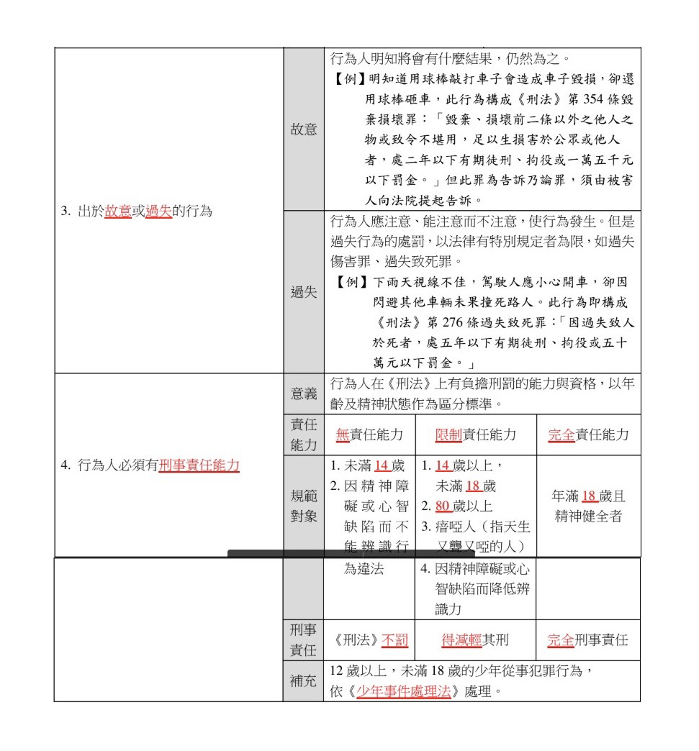

Slide 7
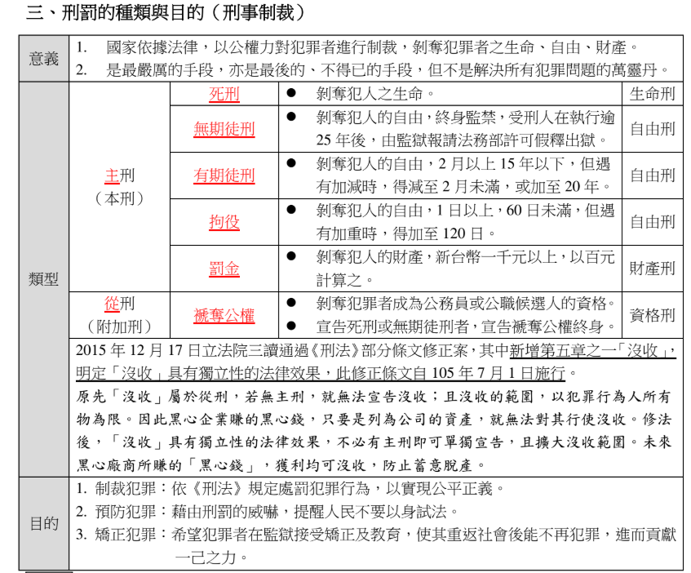

Slide 8
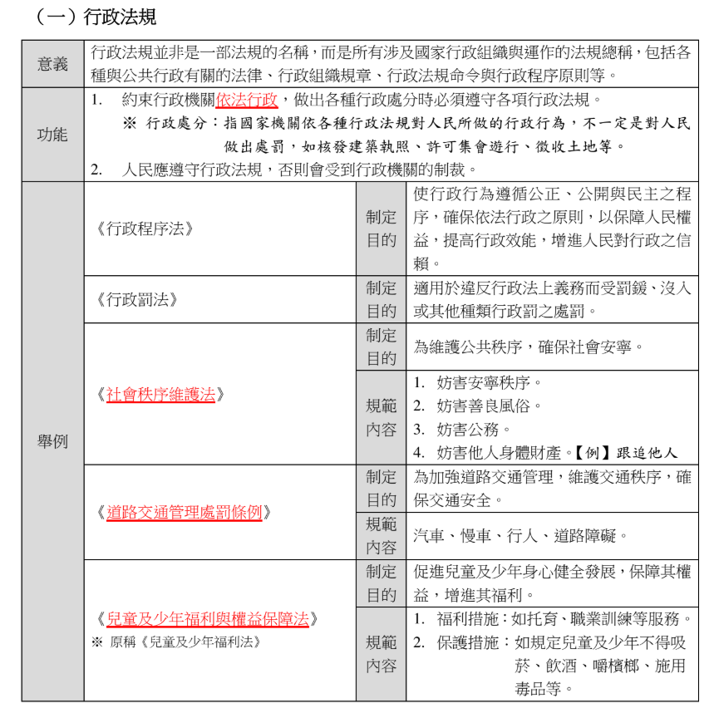

Slide 9
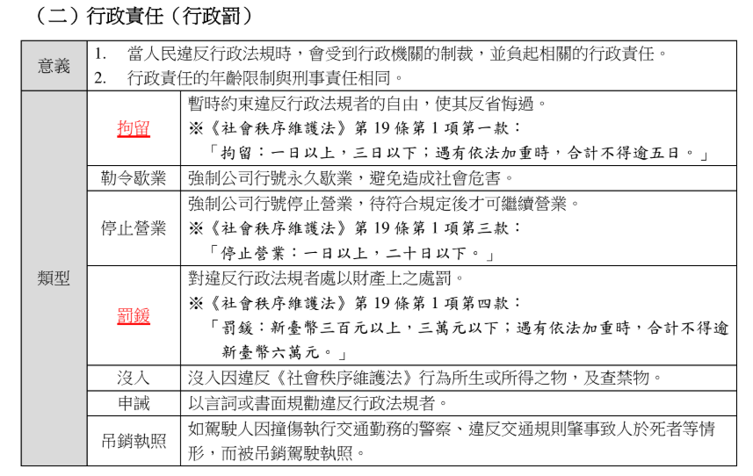

Slide 10
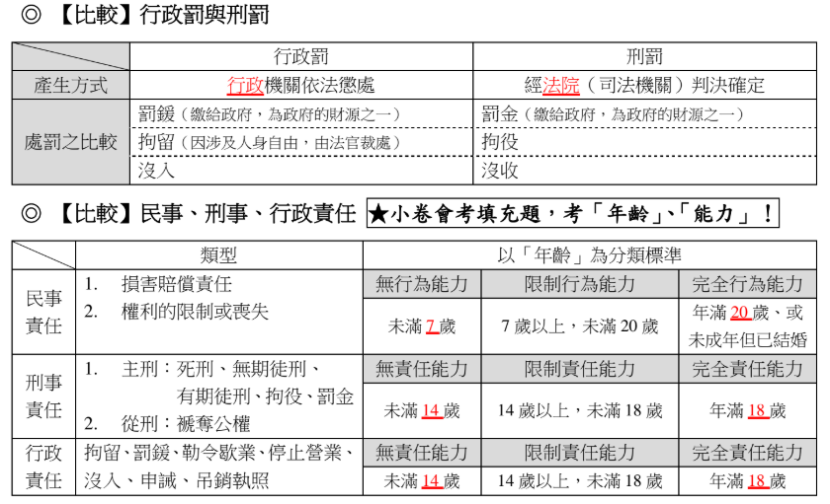

Slide 11
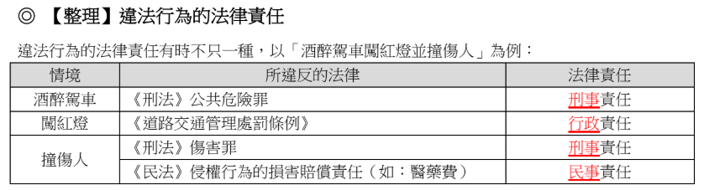

Slide 12
公民題目
( A )槍擊要犯黃嫌因殺人罪被法院判處：甲、無期徒 刑；乙、褫奪公權終身。請問：有關甲、乙的敘 述，下列何者正確？ (Ａ)甲：主刑，乙：從刑 (Ｂ)甲：從刑，乙：主刑 (Ｃ)乙與罰金屬於同 種刑罰 (Ｄ)只要犯罪就會被褫奪公權。
( D )7 歲的胖虎在文具店偷了棒球卡。請問：胖虎需要 負起何種法律責任？ (Ａ)觸犯《刑法》，要受 《刑法》制裁 (Ｂ)可以減輕刑罰 (Ｃ)由父母 代替其接受《刑法》制裁 (Ｄ)因為未滿 14 歲， 心智尚未成熟，依規定不用《刑法》處罰。
( C )為了維護社會秩序、保障人民權利，犯罪者應受 刑事處罰，但因少年的身心尚未成熟，基於保護 為目的，如果犯罪則可以減輕刑責。請問：依據 我國《刑法》的規定，符合減輕刑責的年齡範圍 為何？〔90.第二次基測〕 (Ａ) 12 歲以上，未滿 14 歲 (Ｂ) 12 歲以上，未滿 18 歲 (Ｃ) 14 歲以 上，未滿 18 歲 (Ｄ) 14 歲以上，未滿 20 歲。

Slide 13
( B )「依照《大眾捷運法》第 50 條規定，嚼檳榔或口 香糖勸告不聽，可開罰 1,500 元到 7,000 元。」請 問：上述「開罰 1,500 元到 7,000 元」屬於下列何 種處罰？ (Ａ)罰金 (Ｂ)罰鍰 (Ｃ)刑罰 (Ｄ )民事責任。
( A )下列哪一項是屬於構成違法性但不處罰的行為？ (Ａ)醫生基於醫療的需要，摘除患者的器官，以 保全其生命 (Ｂ)因為看不慣同學平日行為，夥 同外校人士打傷同學 (Ｃ)幫同學把風，好讓同 學趁機進行偷竊 (Ｄ)為了進入夜店，偽造一張 假的身分證。
( C )小碩向阿明經營的地下錢莊借錢，由於借款的利 息太高，致使小碩負債累累無法償還。其後，小 碩又被阿明打成重傷，因而報警處理。請問：依 法阿明最可能受到何種處罰？〔93.第二次基測〕 (Ａ)處以罰鍰 (Ｂ)交付保護管束 (Ｃ)判處有 期徒刑 (Ｄ)遭到糾舉彈劾。
( D )(甲)罰金(乙)有期徒刑(丙)褫奪公權(丁)沒收。 上述刑罰的種類中，哪些屬於「從刑」？ (Ａ) 甲丙 (Ｂ)乙丁 (Ｃ)甲乙 (Ｄ)丙丁。

Slide 14
( D )《刑法》無明文規定處罰的行為及方式者，即使 違反道德或其他社會規範，仍不得任意處罰，這 是符合下列何項原則？ (Ａ)權利濫用禁止原則 (Ｂ)契約自由原則 (Ｃ)誠實信用原則 (Ｄ)罪 刑法定原則。
( D )關於「故意」與「過失」的行為，下列敘述何者 正確？ (Ａ)所謂「故意」是指行為人應注意、 能注意而不注意 (Ｂ)所謂「過失」是指行為人 明知將會有什麼結果，並有意使其發生 (Ｃ)故 意行為的處罰，以法律有特別規定者為限 (Ｄ) 《刑法》不處罰過失的毀損行為，但仍要負損害 賠償責任。
( D )駕駛人應依據停車格的標誌停車，如果不依規定 停車或繳費，可能會受到何種處罰？ (Ａ)判處 罰金 (Ｂ)面臨拘役 (Ｃ)損害賠償 (Ｄ)處以 罰鍰。
( B )為了維護社會正義，也避免被害人以報復的手段 自行討回公道，因此國家明文規定犯罪的行為， 並以公權力制裁犯罪行為。請問：犯罪的行為明 定在下列何法中？ (Ａ)《民法》 (Ｂ)《刑法 》 (Ｃ)行政法規 (Ｄ)《憲法》。
( C )下列是構成犯罪行為所須具備的條件，其中哪一 項敘述正確？ (Ａ)行為出於過失者不罰 (Ｂ) 行為具違法性均須加以制裁，無例外 (Ｃ)行為 符合《刑法》規定的犯罪構成要件 (Ｄ)必須具 有行為能力。

Slide 15
( A )由於自行車數量日益增加，違規問題層出不窮， 政府為了處理這些違規問題，最可能以下列何種 方式處罰？ (Ａ)處以罰鍰 (Ｂ)處以罰金 (Ｃ )判處有期徒刑 (Ｄ)要求損害賠償。
( C )關於我國刑罰的種類，下列何者屬於「主刑」的 處罰？ (Ａ)沒收 (Ｂ)拋棄 (Ｃ)死刑 (Ｄ) 褫奪公權。
( B )下列何者屬於行政機關對人民的行政處分？ (Ａ )罰金 (Ｂ)申誡 (Ｃ)徒刑 (Ｄ)拘役。
( A )下列關於行政法規的敘述，何者正確？ (Ａ)行 政法規並非是一部法規的名稱 (Ｂ)行政法規規 範的是私人權利關係 (Ｃ)並非所有的行政法規 人民均須遵守 (Ｄ)行政機關做出行政處分時， 不須遵守行政法規。
( C )「面對現在正在進行中的不法侵害或攻擊，而做 出防衛自己或他人權利的行為，雖然符合犯罪成 立要件，但因為是出於緊急，倘若實施並未過當 ，其行為依法不罰。」上述所提到的犯罪行為之 所以不罰，其原因為下列何者？ (Ａ)緊急避難 (Ｂ)執行公務 (Ｃ)正當防衛 (Ｄ)為了公益。

Slide 16
( B )二十歲的小華私自塗改統一發票上的號碼，前往 銀行兌領獎金，但遭銀行人員識破並報警處理， 之後他被依偽造文書罪起訴。針對上述小華的行 為，下列何者最可能是法院審理後作出的判決？ 〔100.第二次基測〕 (Ａ)罰鍰六千元 (Ｂ)有期 徒刑一年 (Ｃ)民事賠償二萬元 (Ｄ)假日生活 輔導十次。
( B )下列哪一種行為要負行政責任？ (Ａ)小峰將偷 竊得來的手機，作為生日禮物送給小芝 (Ｂ)阿 欣在家舉辦派對，音樂聲太吵，鄰居報警取締 ( Ｃ)阿暴搶劫便利商店 (Ｄ)父親身亡並欠下鉅款 ，小君向法院聲請拋棄繼承。
( A )每個人都有守法的義務，若違法就要負起法律責 任。下列關於我國法律及其規範內容，哪一項敘 述正確？ (Ａ)行政法規是所有與行政機關行使 職權相關的法律與命令 (Ｂ)《民法》是為了保 障人民的生命、身體、自由等安全 (Ｃ)《憲法 》的制裁是所有法律中最嚴厲的 (Ｄ)《刑法》 是規定私人間的權利義務關係。
（ A ）市面上發生「米粉不含米」事件，影響消費者權 益，衛生福利部通過「市售包裝米粉絲產品標示規 定」草案，未來若含米量不到 50%，不能叫做米粉， 業者還必須在包裝上清楚標示含米量百分比，違法 者將遭到罰款。上述內容主要顯示出法律的何種功 能？ (A)保障人民權利 (B)維護社會秩序 (C) 促進社會進步 (D)推動民主政治。。

Slide 17
( B )現代法治國家日益重視犯罪者的教育，因此安排 受刑人學習技能。有關施行這個作法的用意，下 列何者正確？ (Ａ)延後受刑人接觸社會的時間 (Ｂ)使受刑人重返社會後可自力更生 (Ｃ)切斷受刑人與社會的聯繫 (Ｄ)擴大政府對監獄的管控。
（ D ）當刑事訴訟案件發生，在判決未確定前，被告就 算有犯罪嫌疑，也要推定為無罪，這是指下列何種 原則？ (A)偵查不公開原則 (B)依法行政原則 (C)信賴保護原則 (D)無罪推定原則。
（ B ）「誹謗」是指散布足以毀損他人名譽的事情。誹 謗他人並不在言論自由保障的範圍內，這是依據 《憲法》第 23 條規定，基於下列何種情況而採取 的必要手段？ (A)維持社會秩序 (B)防止妨礙 他人自由 (C)避免緊急危難 (D)增進公共利益。
（ C ）我國《憲法》規定人民應盡的義務有哪些？(甲) 投票 (乙)納稅 (丙)服兵役 (丁)受國民教育 (戊)結 婚 (A)甲乙丙 (B)甲丁戊 (C)乙丙丁 (D)乙丙 戊。
（ B ）小鐘開設的餐館，因為沒有妥善處理油煙，而被 政府處以罰鍰。根據上述內容判斷，小鐘應該負起 下列何種法律責任？ (A)道義責任 (B)行政責 任 (C)民事責任 (D)刑事責任。。

Slide 18
（ D ）有調查報告指出：「青少年使用非法藥物有進階 過程，菸酒、檳榔是入門物質，之後惡化為毒品。 【甲】法律規定任何人不得讓兒童及青少年吸菸、 喝酒、吸食毒品……。」上述【甲】法律應為下列 何者？ (A)《少年事件處理法》 (B)《勞動基準 法》 (C) 《兒童及少年性交易防制條例》 (D) 《兒童及少年福利與權益保障法》。
（ D ）瑋祥在一場船難與其他船員僥倖生還，但後來被 控殺人罪，因為在船隻沉沒時，瑋祥與乙男搶奪一 個救生圈，結果瑋祥拿到救生圈而獲救，乙男卻因 不會游泳而溺斃。最後法官判定瑋祥無罪，認定其 行為不構成違法性。這主要是因為瑋祥的行為符合 下列何種情況？ (A)依法令的行為 (B)業務上 的正當行為 (C)正當防衛行為 (D)緊急避難行 為。
（ D ）阿國因為與鄰居發生爭執，出手將鄰居打傷，鄰 居因此對阿國提出傷害告訴。但阿國最後並未遭到 法院判處刑罰，其原因應為下列何者？ (A)年齡 未滿 20 歲 (B)年齡超過 80 歲 (C)先天瘖啞人士 (D)完全無行為辨識能力。

Slide 19
（ C ）根據《兒童及少年福利與權益保障法》之規定， 少年若遭父母虐待或惡意遺棄，主管機關可協調適 當的機構，對其加以協助、輔導或安置。此項規定， 最能彰顯哪項法律功能？ (A)維護社會秩序 (B) 促進經濟發展 (C)保障人民權利 (D)制裁犯罪 的行為。
（ C ）政府為了維持交通秩序，通過《道路交通管理處 罰條例》修正案，明定汽車或機車在行進時，禁止 使用手機、平板電腦等，包括停等紅燈，違反者汽 車駕駛罰款 3 千元，機車騎士則是 1 千元。請問： 上述規定主要是基於何種目的所為的權利限制？ (A)防止妨礙他人自由 (B)避免緊急危難 (C)維 持社會秩序 (D)增進公共利益。
（ D ）王小姐正要進入捷運站搭乘捷運時，突然有一名 男子搶奪她的皮包，一旁的群眾紛紛上前協助制伏 歹徒。下列相關敘述，何者錯誤？ (A)這名搶奪 皮包的男子稱為現行犯 (B)對於現行犯，任何人 都可以加以逮捕 (C)法院應依法定程序，才能加 以審問、處罰該名男子 (D)該男子有人身自由 權，只有警察可依法逮捕。

Slide 20
Feeling Stressed? This 'Anger Room' in Beijing May Help
Living in a big city like Beijing, with a population of over 20 million people, can be stressful at times. Thankfully, there is a perfect place in the Chinese capital to blow off steam and relieve some of that stress — an anger room.
Population 人口 Stressful 壓力大 Blow off steam 發洩怒氣 Relieve 釋放

Slide 21
Smash, the first anger room in Beijing, is equipped with baseball bats and hammers that customers can use to break plates, wine bottles, TVs, computers and more, all while listening to music of their choice.
The founders, however, point out that the goal of Smash is not to promote violence, but to help people reduce stress and anger in a safe environment.
Visitors must wear protective gear, and are welcome to bring things they want to destroy.
Bat 球棒 Hammer 鐵鎚 Founder 創辦人 Promote 宣揚 Gear 裝置

Slide 22
“A woman brought all her wedding photos here, and she smashed them all,” says Jin Meng, who co-founded Smash with her friends in September 2018.
“Every time when we come across cases like this, it makes us believe that we've provided a safe place for people to let out negative energy. And we are happy about that."
Manager Zhuo Hanjing says that for some reason people like smashing TVs the most.
Cases 案例 Negative 負面的

Slide 23
Half an hour in the anger room normally costs about $23, but the price varies depending on the objects customers want to destroy. Around 600 people visit Smash each month, the owners say.
Beijing is not the only place where you can pay money to break things. Similar anger rooms — or rage rooms, as they are also called — exist in many countries around the world. The US has around 60, according to CNN.
Normally 正常來說 Varies 變化 Rage 暴怒

Slide 24
問問題時間// 討論一下下周要上什麼

Slide 25
THE END

